Slide 1
Технология ТРИЗ

Slide 2
Т – технология
Р –решения
И – изобретательских
З - задач

Slide 3
Технология основывается на следующих этапах:
Постановка задачи
Поиск подобной задачи в базе стандартных задач
Разбитие поставленной задачи на стандартные
Решение данной задачи посредством решения стандартных задач
Внесение решения в базу стандартных задач

Slide 4
Примеры примения технологии
Применение графических редакторов в проектной деятельности: «Построение паркета», «Тетрис», «Построение шахматной доски», «Построение снеговика (виноград, эмблема Олимписких игр и т.д.)»
Метод координат: «Найди клад», «Задуманное слово»
Кодирование/ декодирование: «Составление ребусов»
Таблицы: «Составление кроссвордов с помощью таблиц»

Slide 5
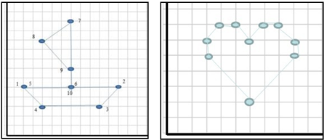
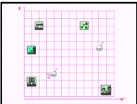
Метод координат

Slide 6
Кодирование/ декодирование:

Slide 7
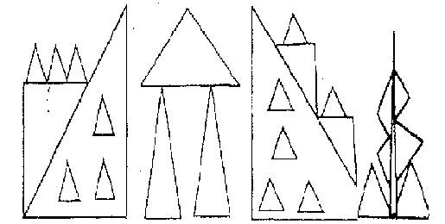
Применение графических редакторов в проектной деятельности

